Slide 1
Pankreas Kanserinde Stereotaktik Radyoterapi
Dr Durmuş ETİZ

Slide 2
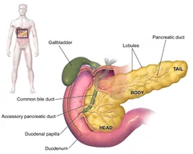
Anatomi
Pankreas retroperiton da
Duedonumdan – splenık hılum a uzanır
Pankreas baş bolgesı duedanal loop un içine yerleşir.
Gövde genelde mide arkasına yerleşir
Notes:
The pancreas is situated retroperitoneally extending from the
duodenum (pancreatic head) to the splenic hilum (pancreatic tail).
The head of the pancreas lies in the loop of the duodenum, as it
exits the stomach. The tail of the pancreas lies near the splenic
hilum. Two key structures are traversing the pancreatic head, the
common hepatic duct and the excretory pancreatic main duct

Slide 3
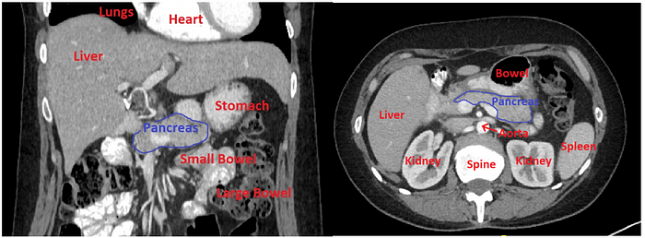

Slide 4
Pankreas kanseri oldukça agresif ve öldürücü bir kanserdir ve sağkalım oranları oldukça düşüktür.
Her ne kadar pankreas kanserinde en sık ölüm nedeni sistemik
hastalık olsa da, son zamanlarda yeni geliştirilen ve kullanılmaya başlanan daha etkin sistemik tedaviler sayesinde
lokal nüksler de sıklıkla görülmektedir.
Notes:
Pankreas kanserinde bilinen en etkin tedavi şekli cerrahidir, cerrahi uygulanan hastalarda sağkalımlar çok
daha fazladır ancak tanı anında hastaların %20’si operabldır.
Pankreas SBRT de 1 yıl sonra Lokal kontrol % 40- 95 arasında değişmetkedir
Pankreas SBRT de % 18- % 47 arasında değişen gr3 ve üstü geç yan etki araştırmacıları ürkütmektedir. Perforasyon, ülser, kanama sebeplı.

Slide 5
-Günümüz de RT, hem preoperatif hem de küratif olarak uygulanmaktadır.
-Pankreas radyorezistan bir organ olarak tanımlanmıştır.
-BED 70 Gy ve üzerinde olacak şekilde uygulanan tedavilerde sağkalım avantajı gösterilmiştir.
-Pankreas kanserinde yüksek dozlarda etkin tedavileri uygulayabilmek hayli zorluklar içeren bir durumdur
-Pankreasa komşu radyasyona hassas olan duodenum, mide ve ince bağırsak gibi organlarla çevrilidir.
-Üst abdomende yerleşmiş olması nedeni ile solunumla hareket söz konusudur.
Notes:
Standart olarak önerilen 45 Gy dozlardan daha yüksek dozların tümör kontrolünü sağlamakta etki olduğu gösterilmiştir.

Slide 7
2 yıl OS
Geç yan etki

Slide 9
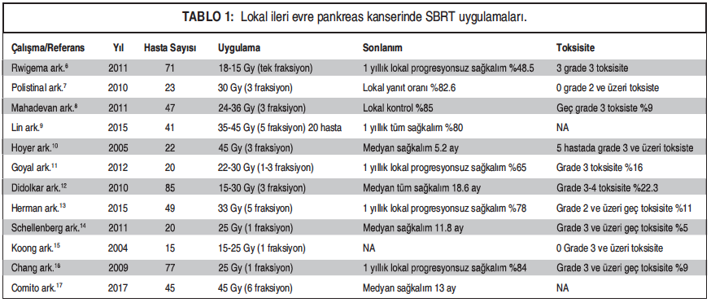
LOKAL KÜRATİF HASTALIKTA STEREOTAKTİK RADYOTERAPİ
%23 hasta
LK % 57
Notes:
Lokal ileri evre pankreas kanserinde standart tedavi sistemik kemoterapiyi takiben kemoradyoterapidir.
ÇOĞU RETROSPEKTİF ,
Hoyer prospektif faz 2 çalışma 22 vaka da, Faz II çalışmaların ilki Hoyer ve arkadaşları tarafından 2005 senesinde yayımlanmıştır.10 Bu çalışmaya 22 lokal ileri evre pankreas kanseri hastası dahil edilmiştir. Tüm hastalar cerrahi tarafından değerlendirilip unrezektabl olarak tanımlanmıştır. Medyan PTV hacmi 136 cm3’tür. Hastaların tümüne lineer akseleratörde 3 fraksiyonda 45 Gy SBRT uygulanmıştır. Çalışmada sistemik tedavi uygulanışı ile ilgili standardizasyon bulunmamaktadır. Bu çalışmanın sonuçlarına bakıldığında lokal kontroller oldukça düşüktür, 1 yıllık lokal kontrol %57
ve medyan sağkalım 5.4 ay olarak bildirilmiştir. Bu kadar düşük tüm.r kontrol oranlarına toksisiteler ise yüksek raporlanmıştır; %36 hastada ağrı kesici kullanmayı gerektiren ağrı artışı ve %23 hastada ciddi mukozit veya ülserasyon (1 hastada gastrik perforasyon ve cerrahi) g.rülmüştür. Bu çalışmanın sonuçlarının diğer çalışmalara
göre daha kötü sonuçları olmasının en öncemli nedenleri erken yapılmış olması, günlük set-up ve hedef lokalizasyonunda yardımcı olarak kullanılan işaretleyicilerin kullanılmaması ve ölümlerin çoğundan sorumlu olan uzak metastazları kontrol altına alan sistemik tedavinin standardizasyonunun olmamasıdır.
HERMAN ÇALIŞMASINDA İlk faz II çalışmanın yayınlanmasından 10 sene sonra Herman ve arkadaşları tarafından ikinci faz II çalışma
yayımlandı.Bu çalışmaya 49 lokal ileri evre pankreas kanseri hastası dahil edildi. Hastaların tümüne 3 haftalık gemsitabin kemoterapisini takiben verilen 1 haftalık aradan sonra 5 fraksiyonda 33 Gy SBRT uygulandı.Bu çalışmaya alanın hastaların medyan PTV hacmi 71.4 cm3 idi. Bir yıllık lokal progresyonsuz sağkalım %78,
meydan progresyonsuz sağkalım 7.8 ay ve medyan tüm sağkalım 13.9 ay olarak bildirildi. SBRT tamamlandıktan sonra hastaların %10’una cerrahi rezeksiyon uygulanabildi;
cerrahi uygulanan hastaların tüm sağkalımı 13.6-40.2 aydı. Grade 2 ve üzeri geç toksiste (gastrit, fistül, ülser) hastaların %11’inde g.rüldü. Bu
çalışmanın sonuçları ilk çalışmaya göre daha iyiydi ve
birçok kişiyi cesaretlendirdi. Özellikle baştan anrezektabl
olarak tanımlanan hastaların %10’unun cerrahi
rezeksiyona gitmesi bir sonraki b.lümde anla
tılacak olan preoperatif uygulamaların yaygınlaşmasına
neden oldu. Herman ve arkadaşlarının çalışmasındaki
yüz güldürücü sonuçların gözlenmesinin en önemli nedenleri arasında hedef bölgeye işaretleyicilerin yerleştirilmesi ve bu sayede tedaviden hedefin kaçmasının engellenmesi, sistemik tedavinin standardizasyonu, normal organlar için tanımlanmış sıkı dozimetrik kurallar ve hedef hacmin etrafına verilen dar emniyet sınırları sayılabilir.

Slide 10
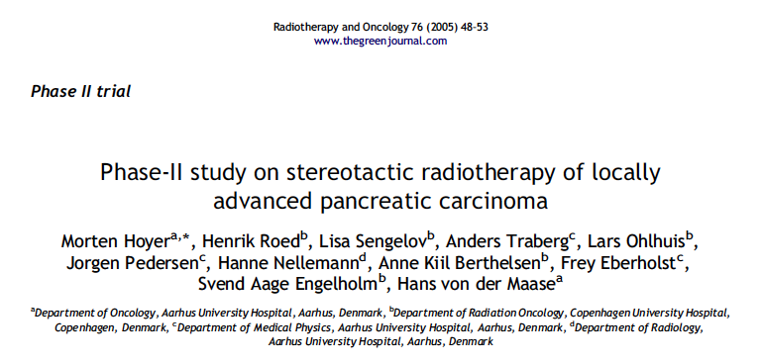

Slide 11
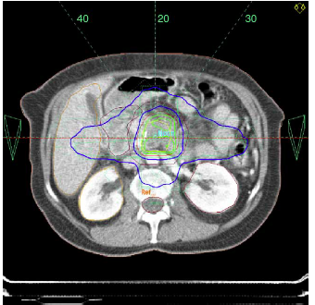
VAKUM YATAK
LASER guide cilt marker
Abdomen hareketi 5mm e indirmek için abdominal bası
Spiral CT 5 mm / slice IV kontrast +
GTV: Tümör
CTV: Tümör+ ödem ( RO+Radyolog)
PTV: 5mm transvers- 10 mm kraniokaudal
CTV doz % 95 aldı
45 Gy – 3 fr
Siemens Primus veya Varian Clinic 2100/2300
5-8 statik coplanar veya noncoplanar alan
Leaf kalınlık 5 veya 10 mm
Vertabra portal film veya elektronik portal imaging
Her tedavi öncesi ondansetron
Pantoprazol 4 hafta

Slide 12
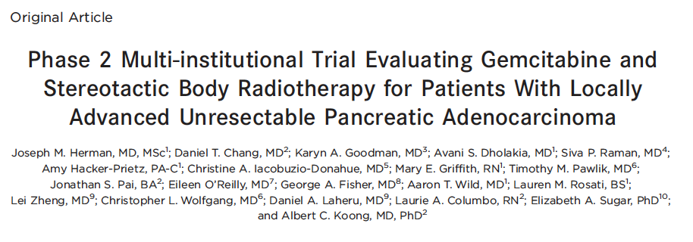

Slide 13
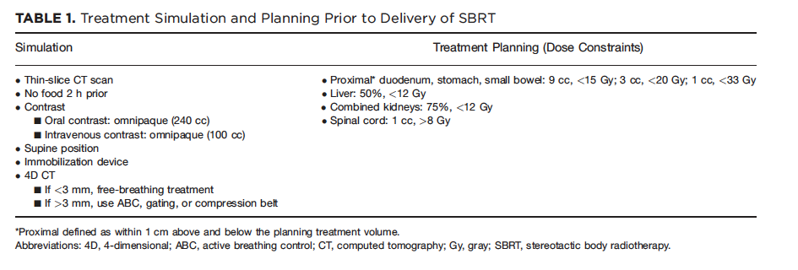
Endoskopik usg guide fiducial gold
GTV: CT + PET CT
PTV: GTV + 2-3 mm
PTV duedonum veya mide’ye gelirse, modifiye PTV
LN→ 1.5 cm’den büyük ve yan etki kriterlerine uyarsa alana alındı
Cbct veya kv ıle tedaviye alındı
Trubeam (Varian)→ Ekspiratuar faz ışınlandı
33 Gy – 5 fr – 1-2 haftada
Maks % 130 doza ( 49.2 Gy e izin verildi).
PTV nin % 90 dan fazlası dozun % 100 unu aldı.
Kriterlere uymazsa GTV % 100 25 Gy aldı
Notes:
A total of 33 Gy was given in 5 consecutive fractions
(6.6 Gy per fraction) delivered over 1 to 2 weeks. No more
than 1 cc of the mPTV received>130%of the prescription
dose (49.2 Gy) and >90% of the mPTV received 100% of
the prescription dose (33 Gy). If these constraints could
not bemet, then 100%of the GTV received at least 25 Gy.
SBRT SONRASI 1. haftada gemsitabin hastalık progresyonuna kadar sürdürüldü

Slide 14
Takip
SBRT sonrası 1 ay sonra CT ve 2-4 ay sonra PET ile oldu
4-6 haftada biyokimya
Enterit, ülser, fistül ve gastrit takip edildi (Gr 2 ve üstü)
Notes:
3 aydan once erken yan etki, 3 ay sonr agec yane tki kabul edildi

Slide 15
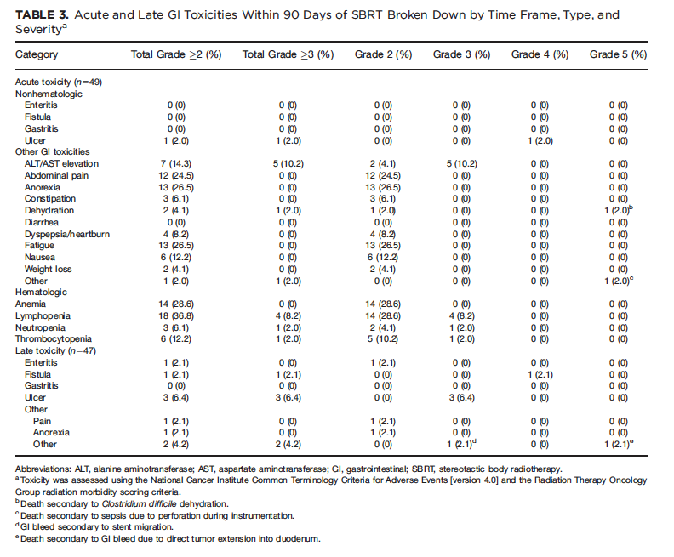

Slide 16
Yan etki - Etki
Total 49 hasta % 2 sinde Gr2 akut enterit, gastrit, ulser veya fistül (43. günde grad 4 ülser ancak PPI kullanmayan hasta)
Geç yan etki
5 hasta – 3ü geç yan etki GIS (1 i kanamadan öldü).
% 10 vaka rezeke hale geldi – opere olan 1 ‘inde tam yanıt görüldü
% 85 ( 39 vaka ) → progrese idi (takip döneminde)
22 vaka (% 56) Uzak metastaz
5 vaka ( % 13) lokal
6 vaka ( % 15) senkron
6 vaka ( % 15) öldü (Sebep?)
Notes:
DUEDONAL ÜLSER EN CIDDI YAN ETKİ, MOTİON MANAGEMENT YOK.
It is important to note that the primary endpoint
of the current study was met: the rate of late enteritis,
gastritis, ulcer, or fistula of grade 2 after an SBRT
regimen of 33 Gy delivered in 5 fractions was 11%, a
>50% decrease from that observed in the single-fraction
SBRT regimen (47%).13

Slide 17
Fraksiyone SBRT , Tek seans SRS a gore geç yan etki % 50 azaltır.
a/b BED 3 normal doku
6.6 Gy x 5 fr BED 3= 105.6 Gy
25 Gy x 1 fr BED 3= 233.3 Gy
Notes:
Assuming
an a/b of 3, the BED3 delivered to normal tissue in the
current study of 6.6 Gy in 5 fractions (105.6 Gy) was
lower than the mean BED3 of 25 Gy in 1 fraction (233.3
Gy). Therefore, we expected a decrease in late toxicities of
grade 2 from >40% as reported at Stanford University
by Schellenberg et al13 to 20% in the current study.

Slide 18
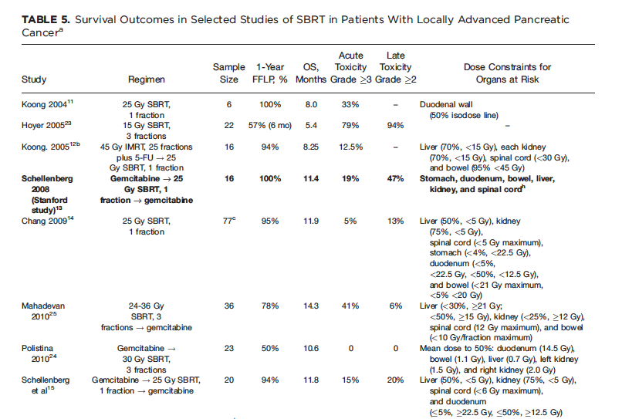
*
*
*

Slide 20
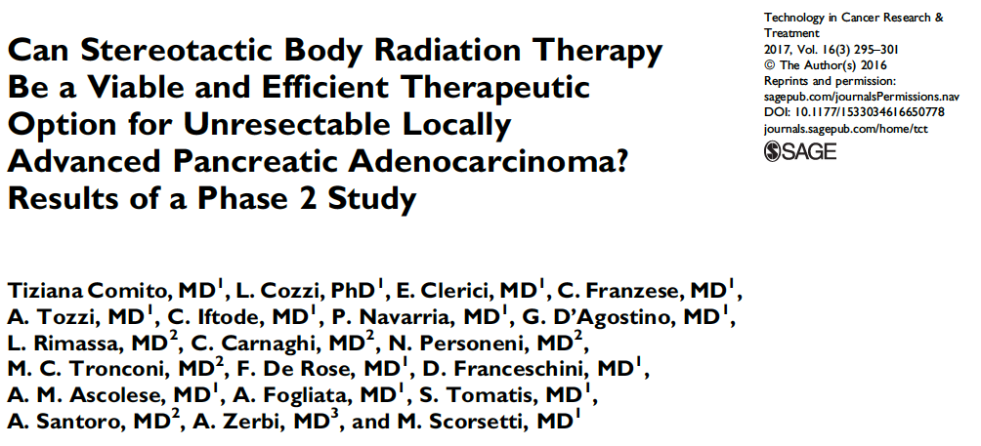

Slide 21
43 hasta→ 5cm’den küçük, LN negatif vakalar, unrezeke
45 Gy – 6 Fr x 7.5 Gy
Abdominal kompresyon
Kontrast – ve + 3 mm kesit
GTV= CTV (kontrastlı CT de)
45 hastanın 8 inde PET CT ile füzyon (deformable)(CT ye göre fark bulunmadı)
Notes:
Çok yakın bir tarihte ü.üncü faz II çalışma da Comito
ve arkadaşları tarafından yayımlandı.17 Bu çalışmaya
5 cm’den kü.ük lokal ileri evre pankreas kanseri
tanısı olan 45 hasta dahil edildi. Hastaların %71’ine
SBRT öncesinde sistemik kemoterapi uygulandı, SBRT
dozu tüm hastalarda 6 fraksiyonda 45 Gy olarak belirlendi.
Medyan PTV 64.73 cm3 idi. Medyan 13.5 aylık
takip içinde 2 yıllık lokal prograsyonsuz sağkalım %90,
medyan sağkalım 19 ay olarak bildirildi. Hiçbir hastada
grade 3 ve üzeri toksisiteye rastlanmadı.
Purpose: To assess the efficacy of stereotactic body radiotherapy in patients with unresectable locally advanced pancreatic
cancer. Materials and Methods: All patients received a prescription dose of 45 Gy in 6 fractions. Primary end point was
freedom from local progression. Secondary end points were overall survival, progression-free survival, and toxicity. Actuarial
survival analysis and univariate or multivariate analysis were investigated. Results: Forty-five patients were enrolled in a phase 2
trial. Median follow-up was 13.5 months. Freedom from local progression was 90% at 2 years. On univariate (P < .03) and
multivariate analyses (P < .001), lesion size was statistically significant for freedom from local progression. Median progressionfree
survival and overall survival were 8 and 13 months, respectively. On multivariate analysis, tumor size (P < .001) and freedom
from local progression (P < .002) were significantly correlated with overall survival. Thirty-two (71%) patients with locally
advanced pancreatic cancer received chemotherapy before stereotactic body radiotherapy. Median overall survival from diagnosis
was 19 months. Multivariate analysis showed that freedom from local progression (P < .035), tumor diameter (P < .002), and
computed tomography before stereotactic body radiotherapy (P < .001) were significantly correlated with overall survival from
diagnosis. Conclusion: Stereotactic body radiotherapy is a safe and effective treatment for patients with locally advanced
pancreatic cancer with no G3 toxicity or greater and could be a promising therapeutic option in multimodality treatment regimen.

Slide 22
PTV= GTV + 5 mm (kraniokaudal 10mm)
Duedonum, mide, ince barsak, böbrek, kc, spinal kord
Trubeam, 6 FFF, Rapidarc
7.5Gy x 6 fr (ard arda- her gün)
BED10= 78.8 Gy
BED3= 157.5 Gy
Günlük cbct ile tedavi
Duedonum V36→ 1 cm³ ten az
Mide ve ince barsakV36→ 3 cm³ ten az
Böbrekler, V 15 Gy< % 35
Kc 700 cm³ 21 Gy’den az
MS 18 Gy > 1 cm³ ten az
Notes:
the OARs. The dose–volume constraints for the OARs
were duodenum D1cm3 < 36 Gy, stomach and small bowels
D3cm3 < 36 Gy, kidneys V15Gy < 35%, liver, total spared volume
(Vtot V21Gy, ) > 700 cm3, and spinal cord D1cm3 < 18Gy.
Image guidance was performed by means of cone beam CT
imaging before every treatment session to verify the correct
position of the patient.

Slide 23
Medyan 13.5 ay takip ( 6-48 ay)
3 hasta belirgin regresyon 3. ayda cerrahiye verildi (Toplam 43 hasta)

Slide 24
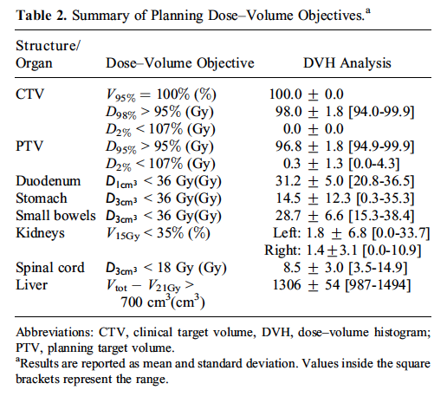
45 Gy – 6 Fr x 7.5 Gy

Slide 25
Takip
1 ay sonra FM
3 ay sonra ca 19 9 ve CT kontrol
6 ay sonra PET CT ıstendı
Notes:
Patients underwent clinical assessment at 1 month after SBRT
and then every 3 months thereafter by the treating radiation
oncologist. Clinical examination, evaluation of CA19-9 levels,
and a contrast-enhanced CT scan were performed at each step
of the follow-up. A PET-CT scan was also performed every 6
months after SBRT in those patients who had a pre-SBRT
staging PET-CT scan

Slide 26
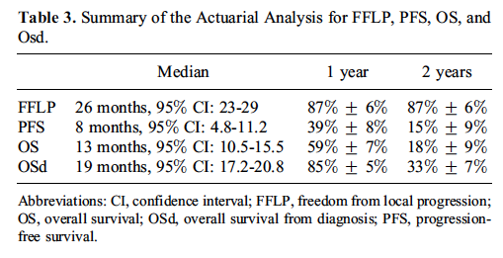

Slide 27
Stanford serisi 25 Gy x 1 fr –
Baltimore serisi 15-30 Gy 3 fr- % 92 lokal kontrol
% 20-47 duedanal ülser
Stanford serisi 33 Gy 5 fr → Lokal kontrol % 78
geç yan etki belirgin düştü
Notes:
Satisfying results in terms of FFLP are reported in 4 phase 1
and 2 trials: 3 studies from Stanford University11,13-15 using a
single fraction (25 Gy) and 1 from Baltimore group17 using 3
fractions (15-30 Gy), with 1-year FFLP rate of about 92% to
100%. Reported rates of late duodenal ulceration, however,
were significant (20%-47%). In 2014, the same group from
Stanford University published a prospective study on SBRT
in 5 fractions (33 Gy), with a decreasing late toxicity rate and
1-year FFLP rate of 78%. In our trial, fractionation of 45 Gy in
6 fractions allowed to achieve encouraging 1-year FFLP rates
for LAPC with a very low toxicity profile.

Slide 28
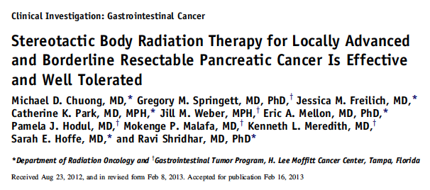
SINIRDA REZEKTABL HASTALIKTA NEOADJUVAN SBRT
Amaç: Op. sonrası sınır (+)liği azaltmak.
KT sonrası operasyon R₀ olsa bile lokal nüks % 13-33
KT + RT → operasyon Lokal nüks % 7-16
Moffit kanser merkezi
Notes:
SBRT’nin sınırda rezektabl hastalarda uygulanmasının
amacı operasyondan sonra sınır (+)’liğinin sık olarak g.rüldüğü
damar sınırlarını sterilize etmek, neoadjuvan
kemoterapi sonrasında hala anrezektabl olan hastayı rezektabl
hale getirmek ve de cerrahi sonrası gözlenen
lokal rekürrens oranlarını azaltmaktır. Tek başına kemoterapiyi
takiben yapılan R0 rezeksiyonlardan sonra
lokal rekürrens oranları %13-33 arasındadır, bu oran neaodjuvan
kemoterapiye standart, konvansiyonel radyoterapi
eklenmesi ile %7-16 arasında rapor edilir.21-26
Neoadjuvan kemoterapiyi takiben SBRT sonrasında
rezeksiyon uygulamasının lokal kontrol üzerine etkisini
araştıran çalışmaların çoğu retrospektif, az hasta sayılı
ve tek merkez çalışmalarıdır. Bu çalışmaların ilki Moffitt
Kanser merkezinin 2013 senesinde yayımladığı retrospektif
çalışmadır.27 Bu çalışmaya 73 hasta dahil edilmiş

Slide 29
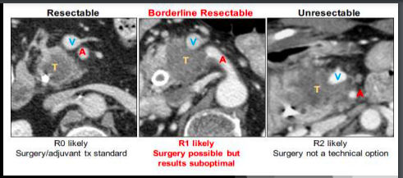

Slide 30
73 hasta → 57 sınırda rezektabıl
5 fr 25-35 Gy
% 97 R₀ rezeke oldu - % 9 patolojik tam yanıt
R₀ olan medyan sağkalım 19.3 ay ( olmayanlar 12.3 ay) p=0.03
Gr 3 ve üstü akut toksisite yok
2015 uzun süreli takip medyan sağkalım 34 ay !
Notes:
Tanı anında rezektabıl olanlarda bile bu sağkalım 30 ay.
Bu çalışma çok değerli bu anlamda

Slide 31
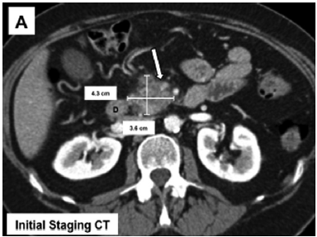
Notes:
(A) Staging computed tomography (CT) scan of patient with borderline resectable pancreatic cancer with near complete occlusion
of the SMV at the tumor-vessel interface (arrow).
The SBRT was delivered in 5 consecutive daily fractions using
a Varian Trilogy or Trubeam linear accelerator (Varian Medical
Systems Inc., Palo Alto, CA), treating the entire tumor with a 3- to
5-mm gross tumor volume-to-planning tumor volume expansion
to 25 to 30 Gy while simultaneously delivering 35 to 50 Gy to the
region of vessel abutment/encasement. Delivering a higher dose to
the region of vessel involvement was intended to maximize tumor
regression away from the involved vessel. Elective nodes were not
included to limit dose to nearby normal structures. Normal tissue
constraints were as follows: kidney mean <10 Gy; duodenum/
small bowel/stomach maximum 35 Gy, mean <20 Gy, V30 Gy <5
cc, V35 Gy <1 cc; liver V30 <10%; cord maximum 20 Gy. SBRT
began 1 week after the completion of chemotherapy

Slide 32
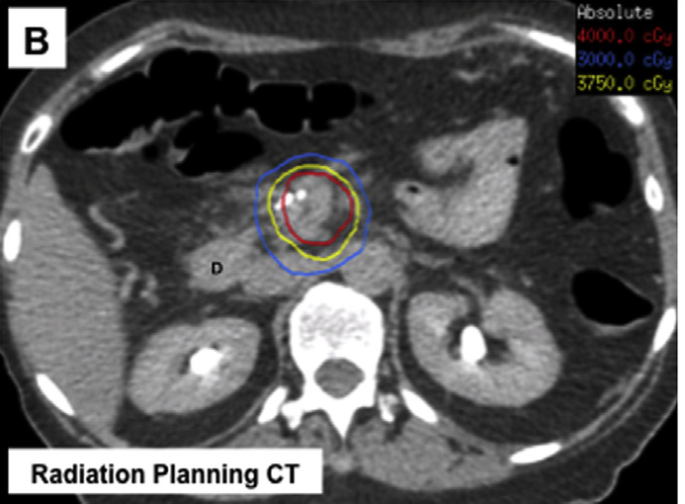
Notes:
Typical isodose lines encompass the region of vessel involvement that is prescribed
a higher dose per fraction than the remainder of the tumor.

Slide 33
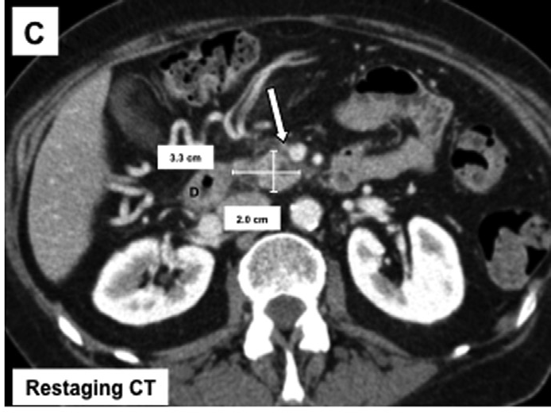
Notes:
Restaging scans showing a dramatic response with restoration of blood flow
to the SMV (arrow). D Z duodenum.

Slide 34
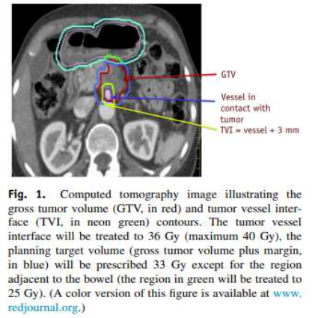

Slide 35
Simulasyon - ASTRO
Fiducial > Stent > Bony landmark
Fiducial 3 ve üstü (5)
Stent? Daha az güvenilir
CT 2-3 mm kalınlık _ IV ve oral kontrast-MR füzyon
2 saatten uzun açlık
Simulasyon ve tedavi de oral almamalı, ancak tedavide simülasyon kadar oral sıvı alabilir.
Hareket düzenleme:
ITV
4D CT (solunum takip, breath hold, abdominal bası) -deep expiratory breath-hold (DEBH) -Preferred ( End expiratory scans more reproducible )
Notes:
The use of oral contrast (usually consisting of
water with or without a small amount of oral contrast given before
CT acquisition) is recommended especially for SBRT treatments
because it allows an improved differentiation between pancreas
and stomach/duodenum.

Slide 36
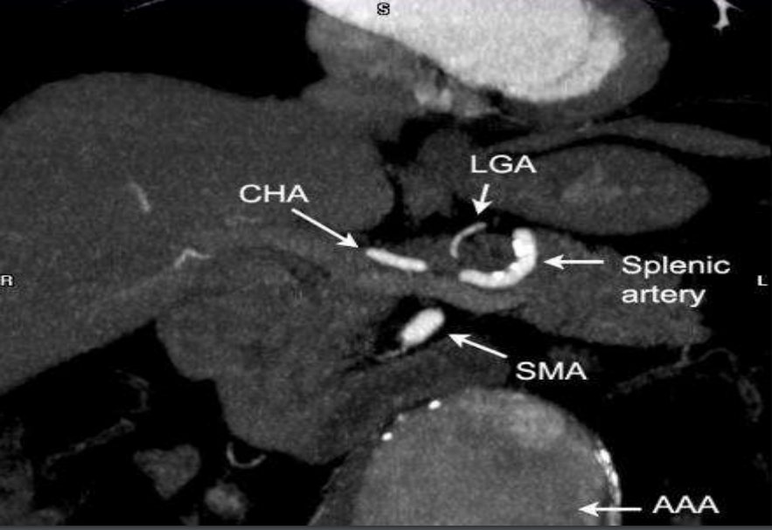

Slide 37
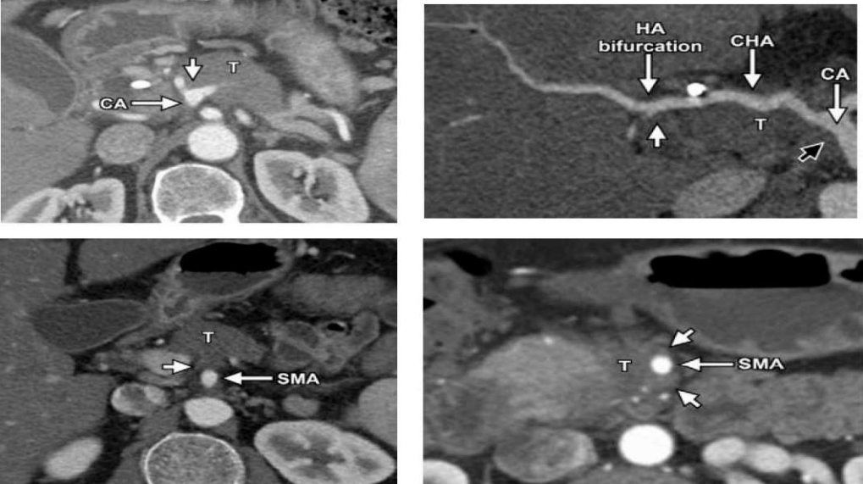

Slide 38
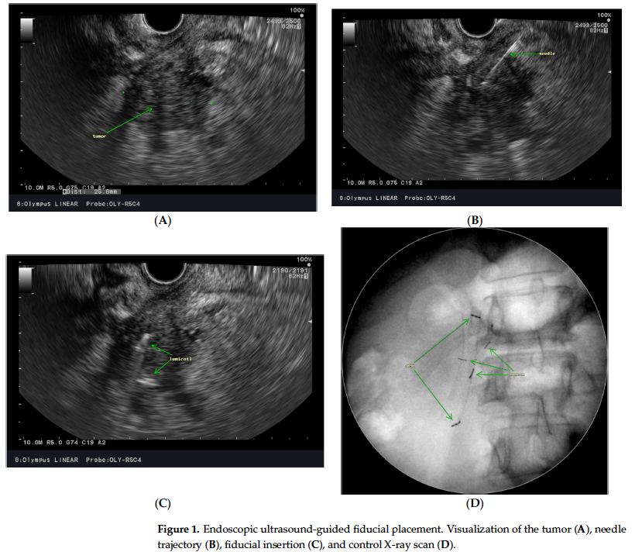

Slide 39
3 D CT (kontrastlı) ardında 4D CT (kontrast olmadan) ard arda yapılabilir.
Rijid füzyon yapılabilir.
Notes:
. Gastrointestinal mucosal infiltration evident at the time of diagnostic endoscopy or endosonography is also a contraindicated due to the direct disruption of wall integrity and the risk of bleeding and peritonitis. T

Slide 40
Füzyon MR seçenekleri
1.5 – 3 Tesla
3 mm kalınlık
Planlama CT ile aynı gün (Benzer organ dolulukları)
GTV → T1 imaj kontrast (+) ve (–) konturlanır
Mide, duedonum, jejenum önemlidir
Mide ve duedonum tüm kontur çiz
İnce barsaklar ptv seviyeleri boyunca konturlanabilir
Notes:
Special consideration for SBRT: For SBRT the dose constraints of
the stomach, duodenum and jejunum are particularly critical. It
is recommended to contour the stomach and the duodenum completely
whereas all other parts of the bowel should be contoured at
least at the level of the PTV. Bowel volume changes due to peristalsis

Slide 41
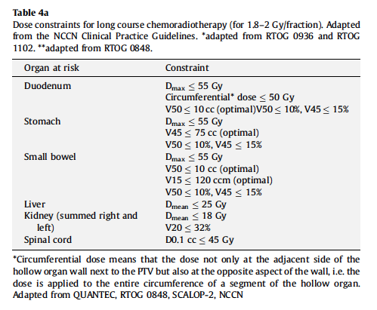

Slide 42
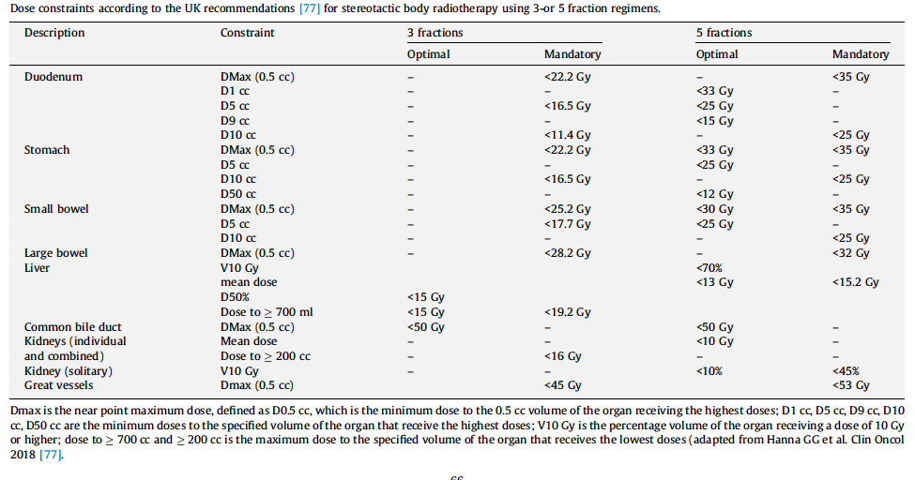
Notes:
Günde 2 x 40 mg panto 3 ay
Günde 1 x 40 mg panto 3 ay öneilir. Mide ülserli hasta da yan etki cok çıkar.
Intra-fraction patient or tumour position
monitoring is not routinely required. However, if the treatment
time is >15 min or non-coplanar fields are used there needs to be
further imaging for SBRT.
This comprises mechanical accuracy and dosimetric accuracy
of median 3% at isocentre (2–5%) in a phantom in the treatment
field.

Slide 43
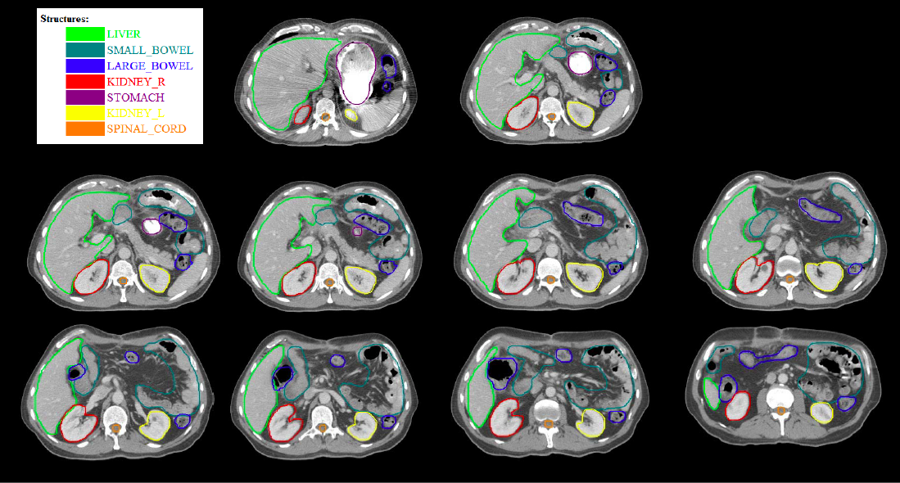

Slide 44
Doz SBRT
Toplam 30 - 45 Gy ( 3 fr)
25 - 50 Gy ( 5 fr)
Barsak veya mide invazyon varsa SBRT önerilmez
Amaç: Duedonum ve mide de doz sınırlayarak toksisite engellemek olmalıdır.
Notes:
c SBRT should be delivered at an experienced, high-volume center with technology that allows for image-guided RT or in a clinical trial.24,25
Furthermore, since patients with locally advanced disease are less likely to undergo surgery, every effort should be made to limit dose to the
duodenum and stomach in order to limit treatment-related toxicity.
d SBRT should be avoided if direct invasion of the bowel or stomach is observed on CT, MRI, and/or endoscopy.

Slide 54
SONUÇ:
BED 100 Gy civarında tutulmalı
Tek fraks 25 Gy toksik
3-5 fr önerilir
7-15 Gy x 3fr
5-10 Gy x 5 fr
TAM YANIT % 7-16 ARASINDA
Notes:
Bu nedenle
toksisite ön g.rüleri de yapılarak BED’in 100Gy civarında
tutulması ideal olarak önerilmektedir.
Doz ve fraksiyonasyon şemalarına bakıldığında ilk
çalışmalarda tek fraksiyonda 25 Gy uygulamasının daha
sıklıkla kullanıldığı g.rülmektedir.10,14,15 Bu çalışmaların
hepsinde oldukça iyi lokal tüm.r kontrolü sağlanmış olmasına
rağmen grade 2-4 toksisitenin fazla olduğunu
görmekteyiz. Son zamanlarda 3-5 fraksiyonluk tedaviler
daha fazla tercih edilmeye başlanmıştır; 3 fraksiyon uygulamalarda
fraksiyon başına düşen doz 7-15 Gy, 5 fraksiyonluk
şemalarda 5-10 Gy arasındadır.

